Slide 1
ЛАБОРАТОРНАЯ РАБОТА
№ 1
ДИСЦИПЛИНА
Нейронные сети
Классификация и регрессия
с помощью многослойных
перцептронов
НЕЙРОННЫЕ
СЕТИ
Отчёт по лабораторной работе № 1
Студенты
Лебёдкин Владислав, Травкова Ирина
Классификация
и регрессия
Группа
932302
Дата
06.11.2026
ВАРИАНТ 4 · ЧЁТНЫЙ
Многоклассовая классификация
Бинарная классификация
Регрессия
2026

Slide 2
ПОСТАНОВКА ЗАДАЧИ
Цель, задачи и индивидуальный вариант
ЗАДАЧИ
ЦЕЛЬ РАБОТЫ
01
Провести EDA трёх наборов данных и обосновать предобработку.
Разработать, обучить и сравнить полносвязные нейронные сети (MLP) для бинарной и многоклассовой классификации и регрессии; обосновать выбор архитектур по валидации и оценить обобщение на тестовой выборке.
02
Сформировать стратифицированные выборки 70 / 15 / 15.
03
Исследовать не менее трёх архитектур MLP в каждой задаче.
04
Подобрать активации, оптимизатор, dropout и L2-регуляризацию.
05
Рассчитать метрики, матрицы ошибок, ROC-кривые и оценить переобучение.
МЕТРИКИ
06
Сравнить с базовыми моделями и обосновать выбор архитектур.
Recall · Precision · Balanced Accuracy · ROC-AUC · MSE · MAE · R²
Вариант 4 (чётный): Bank Marketing · Fetal Health · Bike Sharing
Лабораторная работа № 1 · Нейронные сети · Вариант 4
02

Slide 3
ДАННЫЕ
Три набора данных: обзор
Задача | Набор данных и источник | Объём | Признаки → целевая переменная
Бинарная классификация | Bank Marketing UCI, bank-additional-full.csv | 41 188 → 41 176 после дублей | 20 признаков → y (yes / no) «да» — 11,27 %
Многоклассовая классификация | Fetal Health Kaggle, fetal_health.csv | 2 126 → 2 113 после дублей | 21 числовой признак → 3 класса норма / подозрительное / патология
Регрессия | Bike Sharing UCI, day.csv | 731 день 2011–2012 | 13 признаков → cnt 22 … 8 714 аренд в сутки
Единая схема: 70 / 15 / 15, фиксированный SEED = 42, тест не участвует в выборе модели.
Три постановки: бинарная и многоклассовая классификация, регрессия; разные функции потерь и метрики.
Лабораторная работа № 1 · Нейронные сети · Вариант 4
03

Slide 4
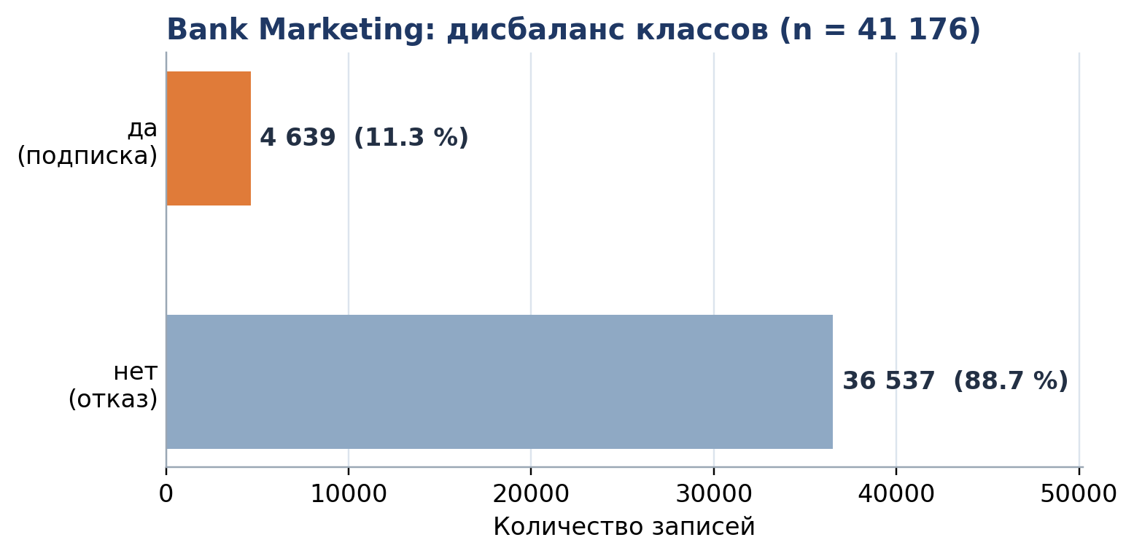
ДАННЫЕ · БИНАРНАЯ КЛАССИФИКАЦИЯ
Bank Marketing: дисбаланс классов
41 188 строк × 21 столбец; после удаления 12 полных дублей — 41 176.
Цель y: «да» — 4 639 (11,27 %), «нет» — 36 537 (88,73 %).
10 категориальных и 9 числовых признаков; после One-Hot — 57 входов.
duration удалён: длительность звонка известна только после контакта → утечка.
pdays = 999 → флаг «ранее не контактировали»; «неизвестно» → NaN → мода / медиана.
Выбросы проверены (IQR, z-score), но не удалены: удаление ухудшает AUC 0,810 → 0,795.
ЗАПИСЕЙ ПОСЛЕ ОЧИСТКИ
ДОЛЯ «ДА»
ВХОДОВ ПОСЛЕ ONE-HOT
41 176
11,27 %
57
было 41 188
4 639 из 41 176
20 исходных признаков
Лабораторная работа № 1 · Нейронные сети · Вариант 4
04

Slide 5
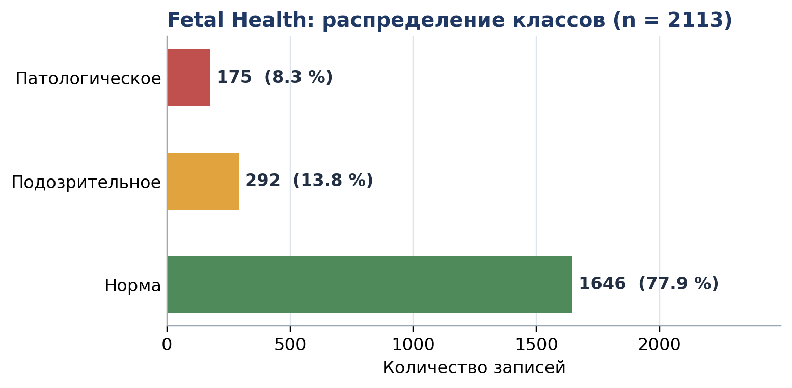
ДАННЫЕ · МНОГОКЛАССОВАЯ КЛАССИФИКАЦИЯ
Fetal Health: три состояния плода
2 126 записей × 22 столбца: 21 признак + целевой fetal_health.
13 полных дублей удалено → 2 113 записей.
Классы: норма — 1 646 (77,9 %), подозрительное — 292 (13,8 %), патологическое — 175 (8,3 %).
Признаки — числовые характеристики кардиотокограммы: базовая частота, ускорения и замедления, вариабельность, гистограмма.
Пропусков нет; масштабы признаков различаются → StandardScaler.
Дисбаланс → стратификация 70/15/15 и macro-метрики.
ЗАПИСЕЙ ПОСЛЕ ОЧИСТКИ
КЛАССА
ЧИСЛОВОЙ ПРИЗНАК
2 113
3
21
было 2 126
норма · подозрение · патология
без пропусков
Лабораторная работа № 1 · Нейронные сети · Вариант 4
05

Slide 6
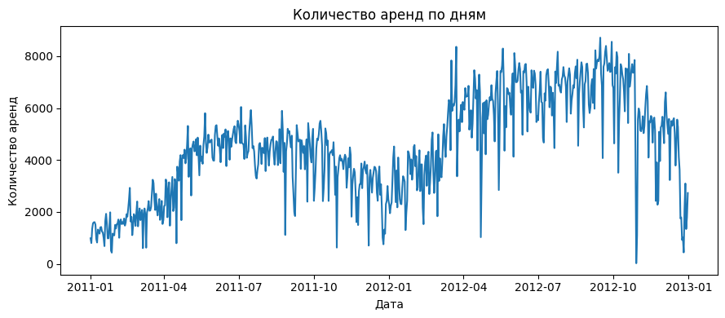
ДАННЫЕ · РЕГРЕССИЯ
Bike Sharing: суточный спрос на аренду
731 наблюдение × 16 столбцов; один день — одна запись, 2011–2012.
Цель cnt: среднее 4 504, медиана 4 548, min 22, max 8 714, σ ≈ 1 937.
casual + registered = cnt → исключены как утечка.
instant и dteday удалены; из даты рассчитаны day_sin / day_cos (цикличность года).
Пропусков и дублей нет; 13 признаков → 35 после One-Hot.
Случайное разбиение 511 / 110 / 110; цель стандартизирована по train.
НАБЛЮДЕНИЕ
СРЕДНЕЕ CNT
ВХОДОВ ПОСЛЕ ONE-HOT
731
4 504
35
2011–2012
медиана 4 548
13 исходных признаков
Лабораторная работа № 1 · Нейронные сети · Вариант 4
06

Slide 7
ПРЕДОБРАБОТКА
Единый конвейер: от сырых данных до MLP
Задача | Удалено / преобразовано | Пропуски | Кодирование и масштаб | Разбиение
Бинарная | duration (утечка); pdays → флаг | «неизвестно» → NaN; мода / медиана | One-Hot: 57 признаков; StandardScaler | 28 823 / 6 176 / 6 177 стратифицировано
Многоклассовая | 13 полных дублей; коды классов 1 / 2 / 3 | нет | 21 числовой признак; StandardScaler | 1 479 / 317 / 317 стратифицировано
Регрессия | instant, dteday; casual, registered (утечка); day_sin / day_cos | нет | One-Hot + binary: 35; target StandardScaler | 511 / 110 / 110 случайное
Без утечки: все параметры импутации, кодирования и масштабирования обучаются только на train.
Выбросы: обрезка 1–99 % нейтральна (AUC 0,809), удаление |z| > 3 снижает AUC до 0,795.
Лабораторная работа № 1 · Нейронные сети · Вариант 4
07

Slide 8
АРХИТЕКТУРЫ · БИНАРНАЯ КЛАССИФИКАЦИЯ
Пять MLP и базовая модель
Модель | Скрытые слои | Активация | Dropout | L2 | Оптимизатор | LR | Batch | Эпох
MLP-1 · компактная | 32 | ReLU | 0,0 | 0 | Adam | 1e-3 | 256 | 60
MLP-2 · средняя | 64 → 32 | ReLU | 0,3 | 0 | Adam | 1e-3 | 256 | 60
MLP-3 · глубокая | 128 → 64 → 32 | ReLU | 0,3 | 1e-4 | Adam | 1e-3 | 256 | 60
MLP-4 · tanh | 64 → 32 | tanh | 0,3 | 0 | Adam | 1e-3 | 256 | 60
MLP-5 · RMSprop | 64 → 32 | ReLU | 0,3 | 0 | RMSprop | 1e-3 | 256 | 60
ПАРАМЕТРЫ ОБУЧЕНИЯ
БАЗОВАЯ ЛИНИЯ
Loss — binary cross-entropy; выход — 1 нейрон, sigmoid.
class_weight = {0: 0,563; 1: 4,438} — компенсация дисбаланса.
EarlyStopping: val_loss, patience 8, min_delta 1e-4, restore_best_weights.
DummyClassifier: стратегии most_frequent и prior.
ROC-AUC = 0,500; Balanced Accuracy = 0,500.
Recall = 0,000 — положительный класс не находится.
Лабораторная работа № 1 · Нейронные сети · Вариант 4
08

Slide 9
АРХИТЕКТУРЫ · МНОГОКЛАССОВАЯ И РЕГРЕССИЯ
Шесть конфигураций MLP для каждой задачи
Задача | № | Скрытые слои | Активация | L2 (alpha) | Оптимизатор | LR | Batch | Эпох
Многоклассовая | 1 | 16 | ReLU | 1e-3 | Adam | 1e-3 | 64 | 350
 | 2 | 32 | ReLU | 1e-3 | Adam | 1e-3 | 64 | 350
 | 3 | 64 → 32 | ReLU | 1e-3 | Adam | 1e-3 | 64 | 350
 | 4 | 32 → 16 | tanh | 1e-3 | Adam | 1e-3 | 64 | 350
 | 5 | 32 → 16 | ReLU | 1e-3 | SGD | 1e-2 | 64 | 350
 | 6 | 64 → 32 → 16 | ReLU | 1e-2 | Adam | 1e-3 | 64 | 350
Регрессия | 1 | 16 | ReLU | 1e-3 | Adam | 1e-3 | 64 | 350
 | 2 | 32 | ReLU | 1e-3 | Adam | 1e-3 | 64 | 350
 | 3 | 64 → 32 | ReLU | 1e-3 | Adam | 1e-3 | 64 | 350
 | 4 | 32 → 16 | tanh | 1e-3 | Adam | 1e-3 | 64 | 350
 | 5 | 32 → 16 | ReLU | 1e-3 | SGD | 1e-2 | 64 | 350
 | 6 | 64 → 32 → 16 | ReLU | 1e-2 | Adam | 1e-3 | 64 | 350
ОБЩИЕ ПАРАМЕТРЫ
СПЕЦИФИКА ЗАДАЧ
Batch = 64 · max 350 эпох · patience = 35
EarlyStopping по val_loss, restore_best_weights
Многоклассовая: log-loss, softmax, 3 выхода.
Регрессия: MSE, линейный выход, цель стандартизирована.
Лабораторная работа № 1 · Нейронные сети · Вариант 4
09

Slide 10
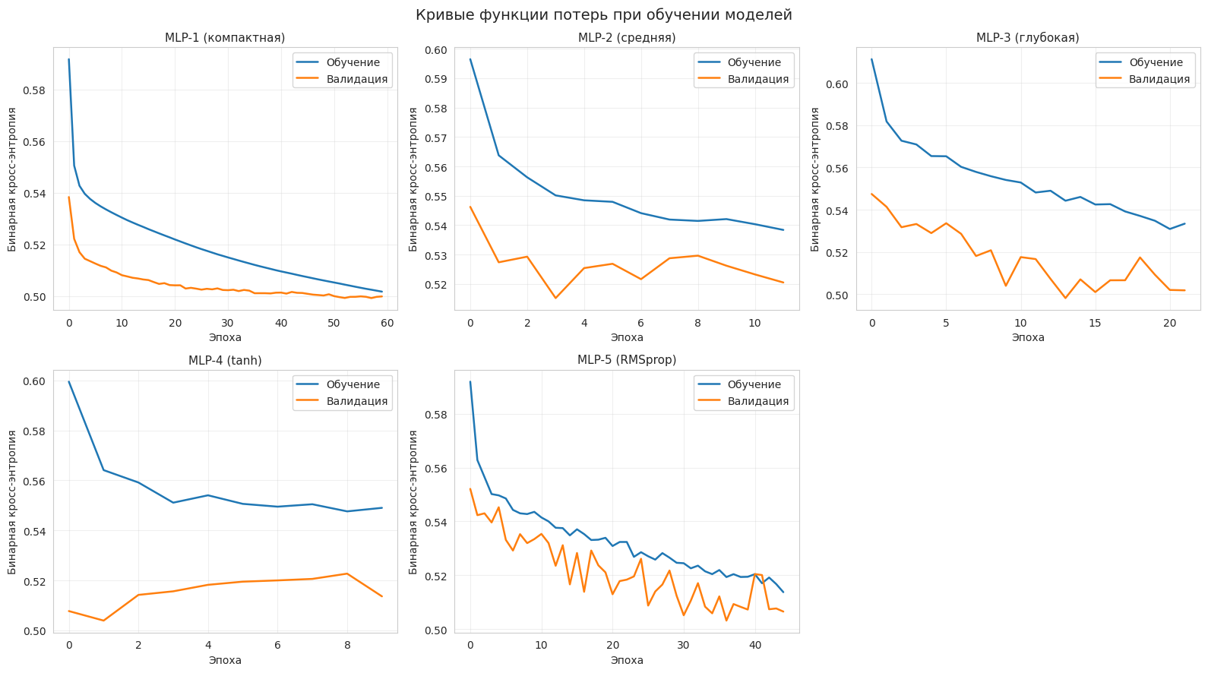
ОБУЧЕНИЕ · БИНАРНАЯ КЛАССИФИКАЦИЯ
Кривые потерь: все пять MLP
ЭПОХ ОБУЧЕНИЯ MLP-2
12 / 60
ранняя остановка
РАЗРЫВ AUC TRAIN / VAL
0,005
0,797 / 0,792
LOSS TRAIN / VAL
0,516 / 0,515
переобучения нет
MLP-1 и MLP-5 учатся дольше (60 и 45 эпох), но не дают прироста качества. Val-loss выходит на плато, разрыв с train минимален.
По оси Y — бинарная кросс-энтропия; по оси X — эпоха. Показаны все пять архитектур.
Лабораторная работа № 1 · Нейронные сети · Вариант 4
10

Slide 11
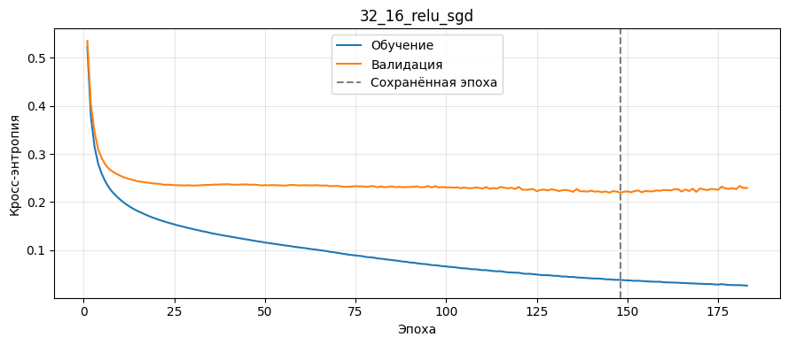
ОБУЧЕНИЕ · МНОГОКЛАССОВАЯ КЛАССИФИКАЦИЯ
Лучшая модель: 32 → 16, ReLU, SGD
BALANCED ACCURACY (VAL)
0,824
максимум среди 6 моделей
ЛУЧШАЯ / ВСЕГО ЭПОХ
148 / 183
ранняя остановка
РАЗРЫВ TRAIN – VAL BA
0,152
0,977 / 0,824
• К 148-й эпохе val_loss выходит на плато ≈ 0,22, тогда как train_loss опускается до ≈ 0,03.
• Разрыв 0,152 — признак переобучения; ранняя остановка и L2 ограничивают его, но не устраняют.
• На тесте: Accuracy 0,927, Balanced Accuracy 0,847, macro AUC 0,977.
Лабораторная работа № 1 · Нейронные сети · Вариант 4
11

Slide 12
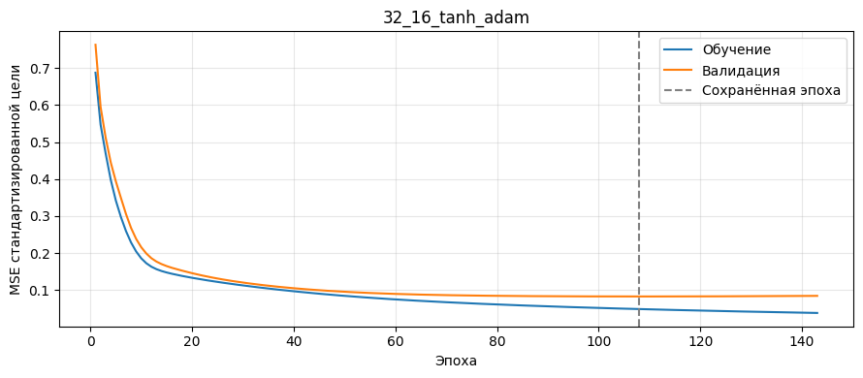
ОБУЧЕНИЕ · РЕГРЕССИЯ
Лучшая модель: 32 → 16, tanh, Adam
MSE НА ВАЛИДАЦИИ
300 457
в исходном масштабе
ЛУЧШАЯ / ВСЕГО ЭПОХ
108 / 143
ранняя остановка
РАЗРЫВ R² TRAIN – VAL
0,024
0,952 / 0,928
• MSE выбрана на 1,6 % выше минимума, зато параметров 1 697 вместо 4 929 — компромисс точности и сложности.
• Кривые train и val близки; разрыв R² всего 0,024 — переобучение слабое.
• На тесте: R² 0,887, MAE 473 аренды, MSE 428 775.
Лабораторная работа № 1 · Нейронные сети · Вариант 4
12

Slide 13
РЕЗУЛЬТАТЫ · БИНАРНАЯ КЛАССИФИКАЦИЯ
Метрики на тестовой выборке
Модель | Recall | Precision | Balanced Acc. | F1 | ROC-AUC | Примечание
MLP-1 · 32 | 0,667 | 0,375 | 0,763 | 0,480 | 0,807
MLP-2 · 64 → 32 | 0,655 | 0,380 | 0,760 | 0,481 | 0,810 | выбрана по val
MLP-3 · 128 → 64 → 32 | 0,651 | 0,401 | 0,764 | 0,496 | 0,817
MLP-4 · 64 → 32, tanh | 0,648 | 0,379 | 0,757 | 0,479 | 0,810
MLP-5 · 64 → 32, RMSprop | 0,642 | 0,418 | 0,764 | 0,507 | 0,814
Dummy (most_frequent) | 0,000 | 0,000 | 0,500 | 0,000 | 0,500 | базовая
Dummy (prior) | 0,000 | 0,000 | 0,500 | 0,000 | 0,500 | базовая
MLP-2 · порог 0,54 | 0,631 | 0,403 | 0,756 | 0,492 | 0,810 | рабочая точка
• Все строки, кроме последней, — порог 0,5. Рабочая точка 0,54 выбрана по валидационной выборке.
• MLP-2 выбрана по val ROC-AUC 0,792; на тесте — 0,810. MLP-3 на тесте выше (0,817), но на валидации — 0,790, поэтому выбор не пересматривался.
• MLP находят сигнал: Recall 0,64–0,67 против 0,000 у Dummy, но ценой низкой Precision (0,38–0,42).
Лабораторная работа № 1 · Нейронные сети · Вариант 4
13

Slide 14
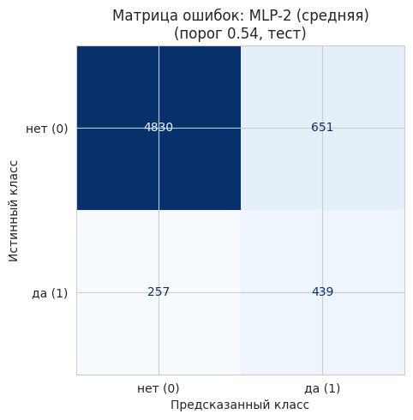
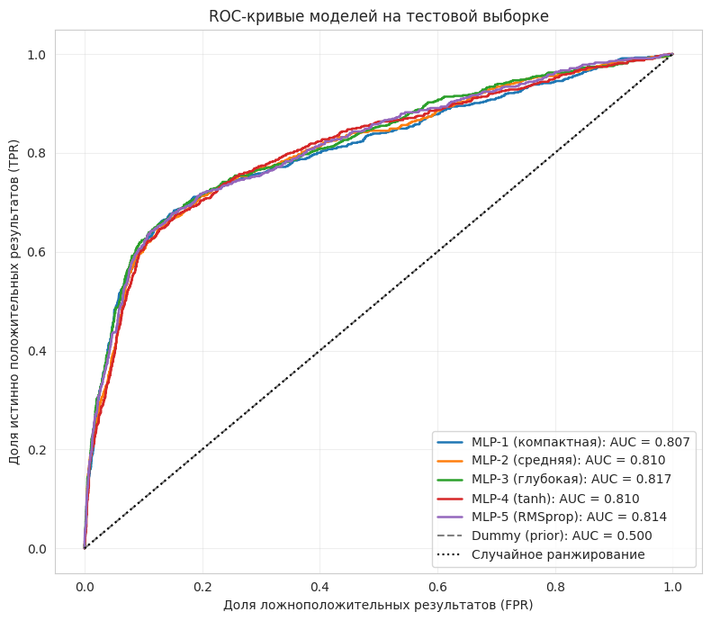
РЕЗУЛЬТАТЫ · БИНАРНАЯ КЛАССИФИКАЦИЯ
Матрица ошибок и ROC-кривые
TN 4 830 · FP 651 · FN 257 · TP 439
порог 0,54, тест
Лабораторная работа № 1 · Нейронные сети · Вариант 4
14

Slide 15
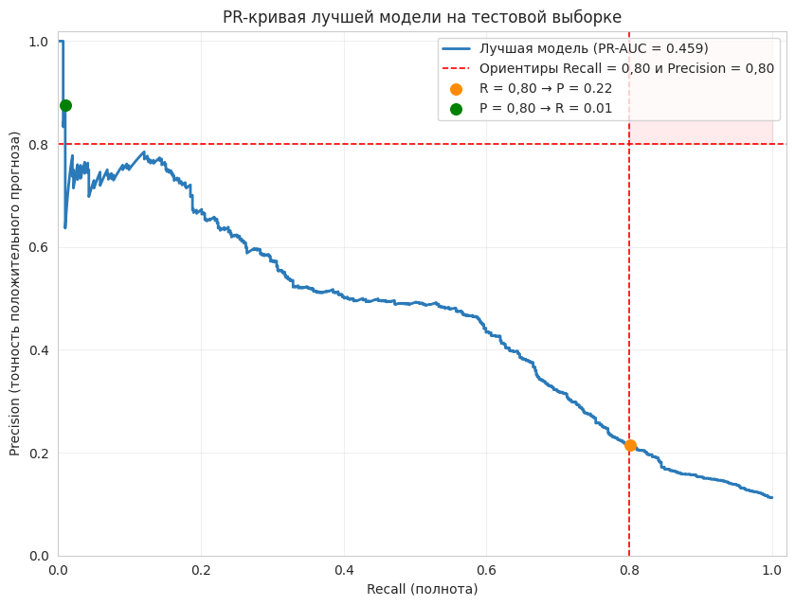
РЕЗУЛЬТАТЫ · БИНАРНАЯ КЛАССИФИКАЦИЯ
Почему ориентир 0,80 недостижим одновременно
КОМПРОМИСС RECALL – PRECISION
PR-AUC = 0,459 при доле положительного класса 11,27 %.
Recall ≥ 0,80 → порог 0,348, Precision 0,216, Balanced Accuracy 0,716.
Precision ≥ 0,80 → порог 0,977, Recall 0,010.
Одновременное 0,80 / 0,80 означало бы точку выше всей кривой — недостижимо.
Потолок данных подтверждает HistGradientBoosting: ROC-AUC 0,823, Balanced Accuracy 0,759.
Причина: после удаления duration остаётся слабый сигнал; 0,80 — учебный ориентир, а не гарантия. Выбор порога зависит от цены ошибок: при Recall 0,80 Precision падает до 0,216.
Лабораторная работа № 1 · Нейронные сети · Вариант 4
15

Slide 16
РЕЗУЛЬТАТЫ · МНОГОКЛАССОВАЯ КЛАССИФИКАЦИЯ
Метрики по моделям и по классам
Модель | Accuracy | Balanced Acc. | Precision macro | Recall macro | AUC macro
16 · ReLU · Adam | 0,9022 | 0,8127 | 0,8196 | 0,8127 | 0,9723
32 · ReLU · Adam | 0,9369 | 0,8577 | 0,8834 | 0,8577 | 0,9827
64 → 32 · ReLU · Adam | 0,9401 | 0,8695 | 0,8992 | 0,8695 | 0,9841
32 → 16 · tanh · Adam | 0,9211 | 0,8385 | 0,8585 | 0,8385 | 0,9821
32 → 16 · ReLU · SGD | 0,9274 | 0,8474 | 0,8717 | 0,8474 | 0,9771
64 → 32 → 16 · ReLU · Adam | 0,9148 | 0,8099 | 0,8532 | 0,8099 | 0,9762
Dummy (most_frequent) | 0,7792 | 0,3333 | 0,2597 | 0,3333 | 0,5000
ВЫБРАННАЯ МОДЕЛЬ · МЕТРИКИ ПО КЛАССАМ
Класс | Precision | Recall | F1 | Support
Норма | 0,953 | 0,976 | 0,964 | 247
Подозрительное | 0,811 | 0,682 | 0,741 | 44
Патологическое | 0,852 | 0,885 | 0,868 | 26
macro avg | 0,872 | 0,847 | 0,858 | 317
weighted avg | 0,925 | 0,927 | 0,925 | 317
ПОЧЕМУ ЭТА МОДЕЛЬ
32 → 16, SGD: максимум val Balanced Accuracy 0,8244.
Тест: Acc 0,927, BA 0,847, AUC 0,977.
1 283 параметра — меньше, чем у 64 → 32 → 16.
Лабораторная работа № 1 · Нейронные сети · Вариант 4
16

Slide 17
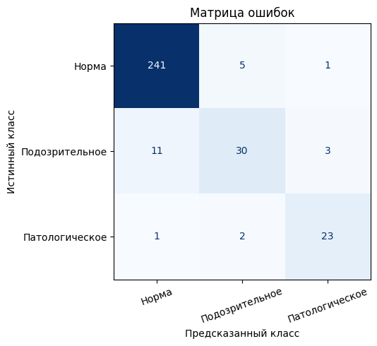
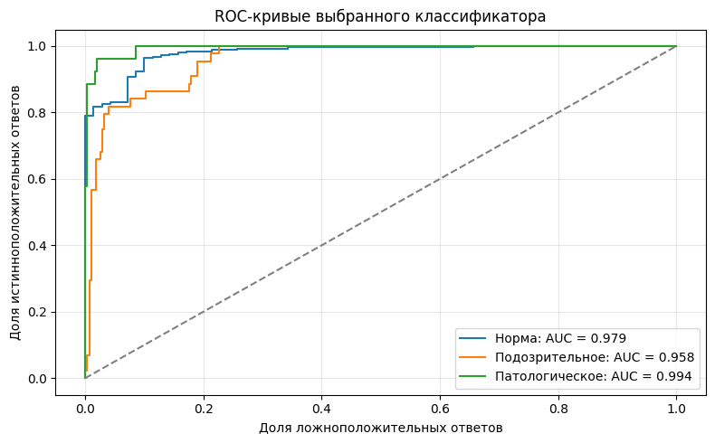
РЕЗУЛЬТАТЫ · МНОГОКЛАССОВАЯ КЛАССИФИКАЦИЯ
Матрица ошибок и ROC One-vs-Rest
Матрица ошибок, тест (n = 317)
• Ошибки: 11 подозрительных → норма, 3 → патология; 2 патологических → подозрительное.
• Recall «Подозрительное» = 0,682 — главное ограничение; «Патологическое» — 0,885, «Норма» — 0,976.
Лабораторная работа № 1 · Нейронные сети · Вариант 4
17

Slide 18
РЕЗУЛЬТАТЫ · РЕГРЕССИЯ
MSE, MAE и R² на тестовой выборке
Модель | MSE | MAE | R² | Примечание
16 · ReLU · Adam | 455 057 | 497,8 | 0,8802
32 · ReLU · Adam | 453 230 | 508,0 | 0,8807
64 → 32 · ReLU · Adam | 505 623 | 513,3 | 0,8669
32 → 16 · tanh · Adam | 428 775 | 473,0 | 0,8871 | выбрана по val
32 → 16 · ReLU · SGD | 376 605 | 446,3 | 0,9009 | лучший тест
64 → 32 → 16 · ReLU · Adam | 402 104 | 460,5 | 0,8942
Среднее train (Dummy) | 3 821 083 | 1 632,5 | −0,0057 | базовая
R² ВЫБРАННОЙ МОДЕЛИ
MAE, АРЕНД В СУТКИ
MSE
ПАРАМЕТРОВ
0,887
473
428 775
1 697
ориентир ≥ 0,80
против 1 633 у Dummy
в исходном масштабе
против 4 929 у лидера val
Выбор по валидации: 64 → 32 → 16 дала MSE 295 713, но 4 929 параметров; 32 → 16 tanh — 300 457 (+1,6 %) при 1 697 параметрах. Тестовый лидер 32 → 16 SGD (R² 0,901) не пересматривает выбор.
Лабораторная работа № 1 · Нейронные сети · Вариант 4
18

Slide 19
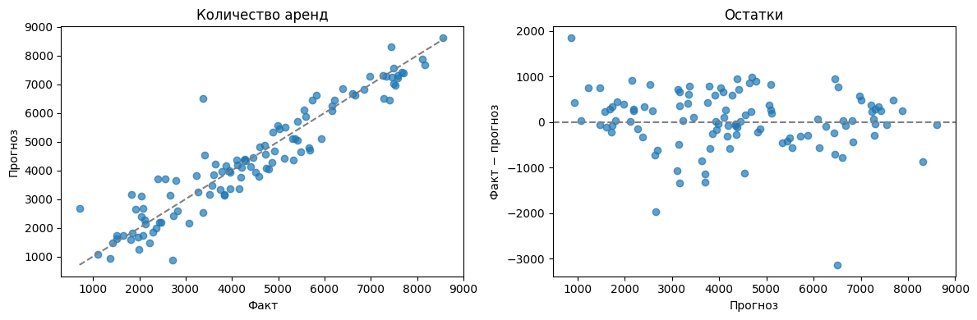
РЕЗУЛЬТАТЫ · РЕГРЕССИЯ
Прогноз, остатки и переобучение
Точки близки к диагонали; остатки симметричны, отдельные выбросы достигают −3 300 аренд.
R²: train 0,952 / val 0,928 / test 0,887; разрыв train–val всего 0,024.
MAE 473 аренды против 1 633 у среднего; R² ≥ 0,80 — ориентир выполнен.
Лабораторная работа № 1 · Нейронные сети · Вариант 4
19

Slide 20
СРАВНЕНИЕ И ОБОБЩЕНИЕ
Базовые модели и анализ переобучения
Задача | Базовая модель | Метрики базовой | Лучшая MLP | Разрыв train – val
Бинарная | Dummy (prior / most_frequent) | ROC-AUC 0,500 BA 0,500 | MLP-2: AUC 0,810 BA 0,760 | AUC 0,005 переобучения нет
Многоклассовая | Dummy (most_frequent) | Accuracy 0,779 BA 0,333 · AUC 0,500 | 32→16 SGD: Acc 0,927 BA 0,847 · AUC 0,977 | BA 0,152 заметное
Регрессия | Среднее train / DummyRegressor | MSE 3 821 083 MAE 1 633 · R² −0,006 | 32→16 tanh: MSE 428 775 MAE 473 · R² 0,887 | R² 0,024 слабое
Бинарная: Dummy не находит ни одного подписчика (Recall 0); MLP-2 даёт Recall 0,655 и AUC 0,810. Ранняя остановка на 12-й эпохе — переобучения нет, но качество ограничено данными.
Многоклассовая: Dummy выбирает только «норму» (BA 0,333); сеть различает все три класса, но разрыв BA 0,152 — самое заметное переобучение. Причина — редкие классы и отсутствие весов классов.
Регрессия: Dummy с R² ≈ 0 не объясняет дисперсию; сеть объясняет 88,7 %. Разрыв R² 0,024 — модель устойчива.
Лабораторная работа № 1 · Нейронные сети · Вариант 4
20

Slide 21
ОБОСНОВАНИЕ ВЫБОРА
Лучшая архитектура в каждой задаче
БИНАРНАЯ КЛАССИФИКАЦИЯ
МНОГОКЛАССОВАЯ
РЕГРЕССИЯ
MLP-2
32 → 16 · SGD
32 → 16 · tanh
64 → 32 · ReLU
ReLU · L2 1e-3
Adam · L2 1e-3
val ROC-AUC
0,792
val Balanced Acc.
0,824
val MSE
300 457
test ROC-AUC
0,810
test Balanced Acc.
0,847
test R²
0,887
test BA / Recall
0,760 / 0,655
macro AUC
0,977
test MAE
473
Dropout 0,3 · Adam · 12 эпох. Выбрана по val AUC; разрыв train/val 0,005 — переобучения нет.
Максимум val BA среди 6 моделей; 1 283 параметра, 148 эпох. Главное ограничение — Recall «подозрительного» 0,682.
MSE на 1,6 % выше минимума, но 1 697 параметров против 4 929. Разрыв R² 0,024 — устойчива.
Единый принцип: архитектура выбирается по валидации, тест — только для итоговой оценки. При близких метриках предпочтение отдаётся более компактной сети.
Лабораторная работа № 1 · Нейронные сети · Вариант 4
21

Slide 22
ЗАКЛЮЧЕНИЕ
Достигнутые результаты и ориентиры 0,8
БИНАРНАЯ · ROC-AUC
МНОГОКЛАССОВАЯ · BA
РЕГРЕССИЯ · R²
0,810
0,847
0,887
BA 0,760 · Recall 0,655 · Precision 0,380
Accuracy 0,927 · macro AUC 0,977
MAE 473 · MSE 428 775
ВЫПОЛНЕНИЕ ОРИЕНТИРОВ 0,8
ГЛАВНЫЙ ВЫВОД
Многоклассовая: Balanced Accuracy 0,847 ≥ 0,80 — ориентир выполнен; Accuracy 0,927.
Регрессия: R² 0,887 ≥ 0,80 — ориентир выполнен; MAE 473 аренды.
Бинарная: ROC-AUC 0,810 ≥ 0,80, но Recall 0,655 и Precision 0,380. Одновременно 0,80 / 0,80 недостижимо: при Recall 0,80 Precision = 0,216.
Причина: после удаления утечки duration сигнал слабый; PR-AUC 0,459. HistGradientBoosting даёт лишь AUC 0,823 — это потолок данных, а не архитектуры.
MLP уверенно решает многоклассовую и регрессионную задачи. В бинарной задаче качество ограничено данными: после удаления duration одновременные 0,80 / 0,80 недостижимы, и это подтверждено PR-кривой и сильным baseline.
Лабораторная работа № 1 · Нейронные сети · Вариант 4
22

Slide 23
ЗАКЛЮЧЕНИЕ
Ограничения и направления улучшения
ОГРАНИЧЕНИЯ
ЧТО МОЖНО УЛУЧШИТЬ
Одно разбиение 70/15/15; повторная кросс-валидация не проводилась.
Бинарная задача: сильный дисбаланс; duration исключён, поэтому часть сигнала потеряна.
Многоклассовая: нет ID пациентов — независимость записей не проверена; веса классов не применялись.
Регрессия: случайное разбиение, а не хронологическое; нет прогноза погоды на будущий период.
MLP не оптимизировались байесовскими методами; сравнение конфигураций не изолирует влияние каждого параметра.
Бинарная: подбор порога под цену ошибок, scale_pos_weight, ансамбль MLP + градиентный бустинг.
Многоклассовая: веса классов, focal loss, пороги по классам, SMOTE только на train.
Регрессия: хронологическое разбиение, лаговые и погодные признаки, ансамбль моделей.
Общее: повторная стратифицированная кросс-валидация, байесовская оптимизация, калибровка вероятностей.
Валидация на внешнем наборе или следующем периоде для проверки обобщения.
Итог: все три задачи решены; ориентиры 0,8 выполнены для многоклассовой задачи и регрессии, в бинарной — ограничены данными.
Лабораторная работа № 1 · Нейронные сети · Вариант 4
23

Slide 24
ПРИЛОЖЕНИЕ
Код и воспроизводимость
НОУТБУКИ
ФРАГМЕНТ: БИНАРНЫЙ КЛАССИФИКАТОР
БИНАРНАЯ КЛАССИФИКАЦИЯ
model = tf.keras.Sequential([
binary_classification_bank_marketing.ipynb
tf.keras.layers.Input((n_features,)),
TensorFlow / Keras · 59 ячеек
tf.keras.layers.Dense(64, activation='relu'),
tf.keras.layers.Dropout(0.3),
tf.keras.layers.Dense(32, activation='relu'),
МНОГОКЛАССОВАЯ КЛАССИФИКАЦИЯ
tf.keras.layers.Dropout(0.3),
данные на состояние плода.ipynb
tf.keras.layers.Dense(1, activation='sigmoid'),
scikit-learn MLP · 29 ячеек
])
model.compile(
РЕГРЕССИЯ
optimizer=tf.keras.optimizers.Adam(1e-3),
данные на велосипеды.ipynb
loss='binary_crossentropy',
scikit-learn MLP · 28 ячеек
metrics=[tf.keras.metrics.AUC(name='auc')])
model.fit(
КАК ЗАПУСТИТЬ
X_train, y_train,
Jupyter Notebook / JupyterLab: выполнить ячейки сверху вниз.
SEED = 42; версии библиотек и SHA256 данных печатаются в ноутбуках.
Все три ноутбука выполнены без ошибок; тест не используется при выборе модели.
validation_data=(X_val, y_val),
epochs=60, batch_size=256,
class_weight=CLASS_WEIGHT,
callbacks=[early_stopping])
Полный код с комментариями — в приложенных ноутбуках.
Лабораторная работа № 1 · Нейронные сети · Вариант 4
24

Slide 25
КОНТРОЛЬНЫЕ ВОПРОСЫ
Ответы на контрольные вопросы
23. Что такое полносвязная нейронная сеть прямого распространения (MLP)?
Это тип нейросети, где каждый нейрон слоя связан со всеми нейронами следующего, а информация движется строго от входа к выходу без циклов.
24. Какую роль выполняют входной, скрытые и выходной слои?
Входной — принимает данные (признаки). Скрытые — извлекают нелинейные закономерности. Выходной — формирует итоговый прогноз (вероятность, класс или число).
25. Чем отличаются задачи бинарной и многоклассовой классификации от регрессии?
Классификация предсказывает дискретные метки (категории/классы), а регрессия предсказывает непрерывные числовые значения.
26. Почему данные необходимо разделять на обучающую, валидационную и тестовую выборки?
Обучающая — для настройки весов. Валидационная — для подбора гиперпараметров и контроля переобучения. Тестовая — для финальной независимой оценки качества.
27. Что такое утечка целевой информации (data leakage)? Приведите пример.
Использование при обучении признаков, которые будут недоступны в момент реального прогноза. Пример: признак duration (длительность звонка) при прогнозе подписки на депозит до совершения звонка.
28. Для чего выполняются кодирование категориальных признаков и масштабирование числовых признаков?
Кодирование превращает категории в числа, понятные сети. Масштабирование приводит признаки к единому диапазону, ускоряя и стабилизируя обучение (градиентный спуск).
29. Как выбор функции активации выходного слоя связан с типом решаемой задачи?
Бинарная классификация: sigmoid (вероятность 0–1). Многоклассовая: softmax (распределение вероятностей). Регрессия: linear (любое число).
30. Чем отличаются Binary Crossentropy, Categorical Crossentropy и Mean Squared Error?
Binary Crossentropy — для бинарной классификации. Categorical Crossentropy — для многоклассовой. Mean Squared Error (MSE) — для регрессии.
Лабораторная работа № 1 · Нейронные сети · Вариант 4
25

Slide 26
КОНТРОЛЬНЫЕ ВОПРОСЫ
Ответы на контрольные вопросы
31. Что такое эпоха, размер пакета (batch size) и скорость обучения (learning rate)?
Эпоха — один полный прогон по всем обучающим данным. Batch size — число объектов, обрабатываемых перед одним обновлением весов. Learning rate — шаг изменения весов при обновлении.
32. Какую роль выполняет оптимизатор Adam?
Адаптивно обновляет веса сети, подстраивая шаг обучения для каждого параметра, что ускоряет сходимость и повышает стабильность обучения.
33. Что такое переобучение и как его обнаружить по графикам обучения?
Модель «запоминает» шум обучающих данных и теряет способность к обобщению. На графике: train loss падает, а val loss начинает расти или выходит на плато.
34. Какие методы регуляризации применяются в нейронных сетях?
Dropout (случайное отключение нейронов), L1/L2-регуляризация (штраф за большие веса), Early Stopping (ранняя остановка обучения).
35. Что характеризуют Precision и Recall? В чём состоит компромисс между ними?
Precision — точность положительных прогнозов. Recall — полнота (доля найденных реальных положительных объектов). Компромисс: при повышении одного метрика другого обычно снижается.
36. Что показывает Balanced Accuracy и чем она отличается от обычной Accuracy?
Среднее арифметическое полноты (Recall) по всем классам. В отличие от обычной Accuracy, она объективна и не завышается при сильном дисбалансе классов.
37. Что характеризует ROC-кривая и как интерпретируется ROC-AUC?
ROC показывает соотношение истинно положительных (TPR) и ложно положительных (FPR) срабатываний при изменении порога. ROC-AUC (площадь под кривой): 1.0 — идеал, 0.5 — случайное угадывание.
38. Почему для многоклассовой классификации применяют подход One-vs-Rest при построении ROC-кривых?
Стандартная ROC-кривая работает только для двух классов. One-vs-Rest позволяет оценить способность модели отделять каждый конкретный класс от всех остальных по отдельности.
Лабораторная работа № 1 · Нейронные сети · Вариант 4
26

Slide 27
КОНТРОЛЬНЫЕ ВОПРОСЫ
Ответы на контрольные вопросы
39. Чем отличаются macro average и weighted average?
Macro average — простое среднее метрик по классам (все классы равнозначны). Weighted average — среднее с весами, пропорциональными количеству объектов в каждом классе.
40. Что показывает матрица ошибок (confusion matrix)?
Таблицу сопоставления истинных и предсказанных классов. Показывает количество верных ответов (главная диагональ) и конкретные типы ошибок (ложные срабатывания и пропуски).
41. Что характеризуют MSE и MAE? Почему их значения зависят от масштаба целевой переменной?
MSE — среднеквадратичная, MAE — средняя абсолютная ошибка прогноза. Они измеряются в единицах целевой переменной (или её квадрате), поэтому напрямую зависят от её масштаба.
42. Как интерпретировать R², в том числе отрицательное значение?
Доля объяснённой дисперсии данных (от 0 до 1). Отрицательное значение означает, что модель предсказывает хуже, чем константное среднее значение (DummyRegressor).
43. Для чего нужны DummyClassifier и DummyRegressor?
Базовые «наивные» модели (предсказывают самый частый класс или среднее значение). Служат нижней границей качества для честного сравнения с нейросетью.
44. Почему тестовую выборку нельзя использовать для подбора гиперпараметров?
Иначе модель косвенно «подстроится» под тестовые данные, и итоговая оценка качества станет завышенной и не будет отражать реальную обобщающую способность.
45. Каким образом дисбаланс классов влияет на оценку качества классификатора?
Делает обычную Accuracy неинформативной (модель, всегда предсказывающая мажоритарный класс, получит высокий балл). Требует использования Balanced Accuracy, Precision и Recall.
46. Как определить, что увеличение числа слоёв или нейронов не улучшает модель?
Если метрики на валидационной выборке перестают расти или ухудшаются, при этом растёт время обучения и разрыв между train и val loss (признак избыточной сложности).
47. Какие сведения необходимо привести, чтобы эксперимент можно было воспроизвести?
Источник данных, random_state, способ разбиения выборок, параметры предобработки, архитектуры сетей, гиперпараметры обучения (lr, batch size, epochs, оптимизатор) и критерий выбора лучшей модели.
Лабораторная работа № 1 · Нейронные сети · Вариант 4
27

